Slide 1

Johan Sebastian Garcia Martinez
ARSW 2023-2

Slide 2

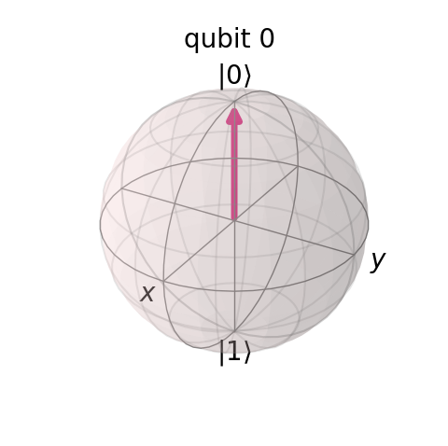
Justificación
Contexto:
Basado en el juego de Agar.io, es un juego multiusuario de perspectiva cenital, donde el objetivo de cada jugador , representado por una esfera de bloch, es consumir estratégicamente bits para crecer y poder vencer a los otros jugadores, el último en quedar vivo es el ganador
Esfera de bloch:

Slide 3

Descripción:
Cada jugador es representado por una esfera de bloch a la cual le puede asignar un perfil entre mago, luchador, defensa, maestro y aprendiz, perfiles que le generan ciertas cualidades a cada jugador, como alteración en la velocidad de movimiento, alteración en el consumo de bits o alteración en el consumo de potenciadores, los bits son pequeños píxeles que aparecen de manera aleatoria por el mapa y de manera equitativa debido a que existen diferentes tipos de bit diferenciados por color: rojo, azul, morado, negro y amarillo los cuales tienen diferentes impactos en los jugadores dependiendo de los perfiles de cada uno.

Slide 4

Equipo
Johan Sebastian Garcia Martinez:
Scrum Master
Developer
Designer
Javier Toquica:
Product Owner

Slide 5

M V P
Plataforma multijugador con un único ganador
Juego multiusuario
Perspectiva Cenital
Ejecución en tiempo real
Control de estados
Puntaje
Perfiles para usuarios
Actualización de incidencias en tiempo de ejecución

Slide 6

Estructura
Uso de ConcurrentHashMap para el almacenamiento y manejo de usuarios y elementos del tablero
Beneficios:
Concurrencia segura en entornos multi hilos
Alto rendimiento debido al particionamiento
Métodos atómicos

Slide 7




Release Plan

Slide 8

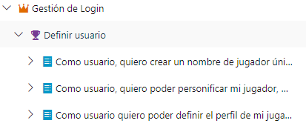
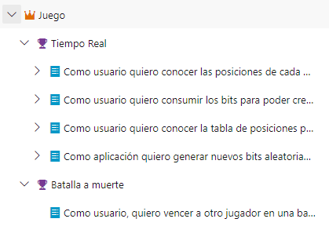

Slide 9

Aprendizaje y Retos
Control de realtime y concurrencia
Planificación, diseño, desarrollo y despliegue de una aplicación funcional
Cubrir el proyecto individualmente en su totalidad
Manejo de herramientas de diseño y concurrencia
Control de sockets para multijugador

Slide 10

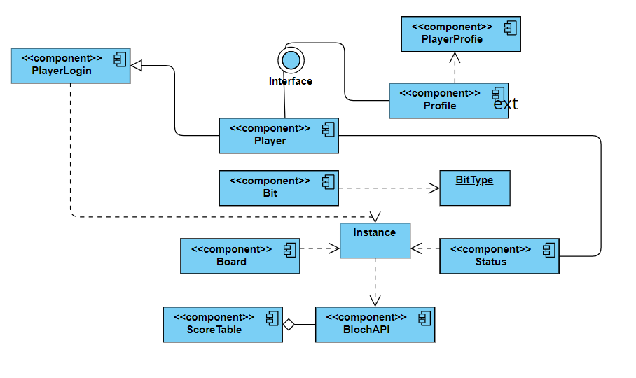
Arquitectura

Slide 11

Tecnologías
Lenguajes de programación:
Javascript, Java, webSockets
Cloud Services:
Amazon Web Services
Herramientas de Desarrollo:
Git, VisualStudioCode
Estructura:
Maven
SpringBoot

